Slide 1
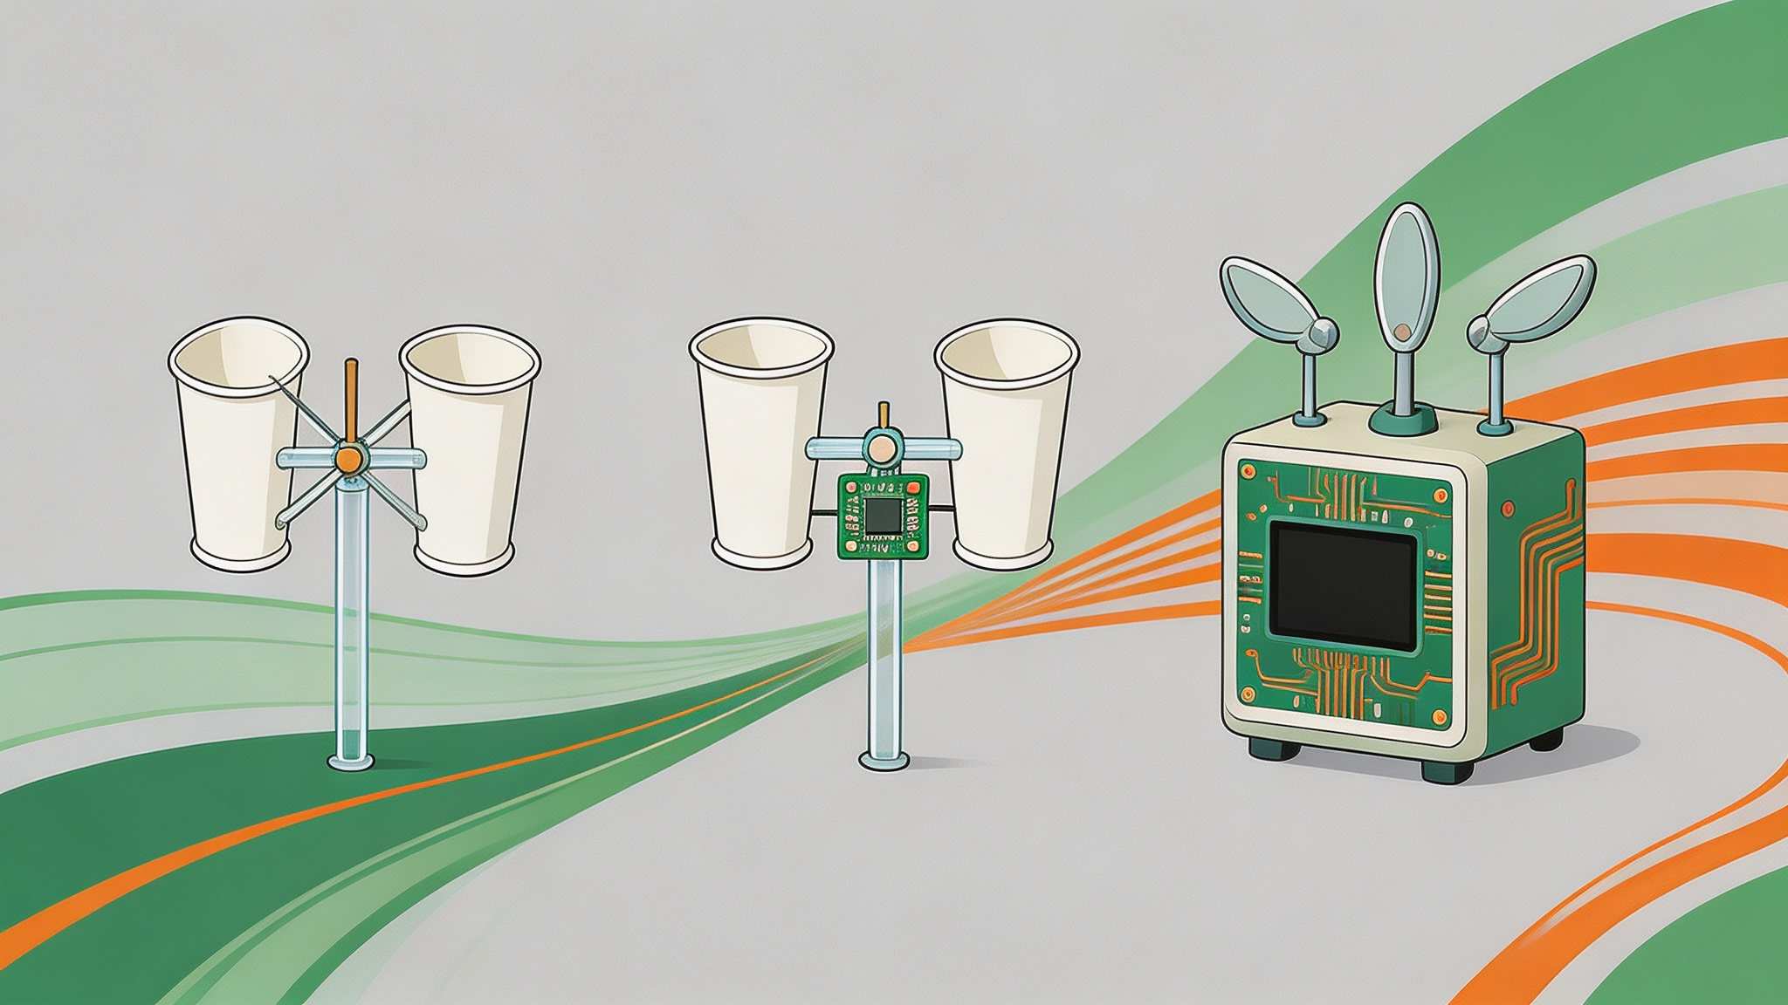



从纸杯到智能传感
风速仪STEM实验的优化之路与育人启示
主讲人：孙金花
2026年4月
Notes:
大家好，欢迎参加本次讲座。今天，我将和大家分享一个非常有趣的STEM实验案例——“风速仪的优化之路”。我们将一起探索，如何从一个简单的纸杯手工，一步步升级为一个具备智能传感和数据处理能力的科学仪器。这个过程不仅展示了技术的魅力，更蕴含着深刻的育人价值。希望通过这个案例，能为大家的科学教学带来一些新的启发。

Slide 2







STEM教育：实验优化与育人启示目录
01 引言与背景
教育价值与议题
探讨STEM教育意义与讲座核心议题
02 实验初体验
纸杯风速仪制作
目标原理解析与动手实践
03 问题与反思
手动测量的局限
剖析传统方法中的核心痛点
04 技术优化
从计数到传感
V2.0计数器与V3.0智能传感升级
05 数据与标准
校准与蒲福风级
数据校准方法与科学标准连接
06 启示与展望
探究闭环与AI未来
探究式学习闭环与技术育人思考
“ 探索科学教育的无限可能，从一次实验优化开始 ”
Notes:
本次讲座将分为六个部分。首先，我们会探讨STEM教育的重要性以及本次分享的核心议题。接着，我们将一起回顾经典的纸杯风速仪实验，并分析其在实践中遇到的问题。然后，重点介绍我们如何通过引入计数器和智能传感技术，对实验进行两次关键优化。之后，我们会学习如何将测量数据与科学标准——蒲福风级进行连接。最后，也是最重要的，我们将总结这个过程带来的育人启示，并展望人工智能在科学教育中的应用前景。

Slide 3
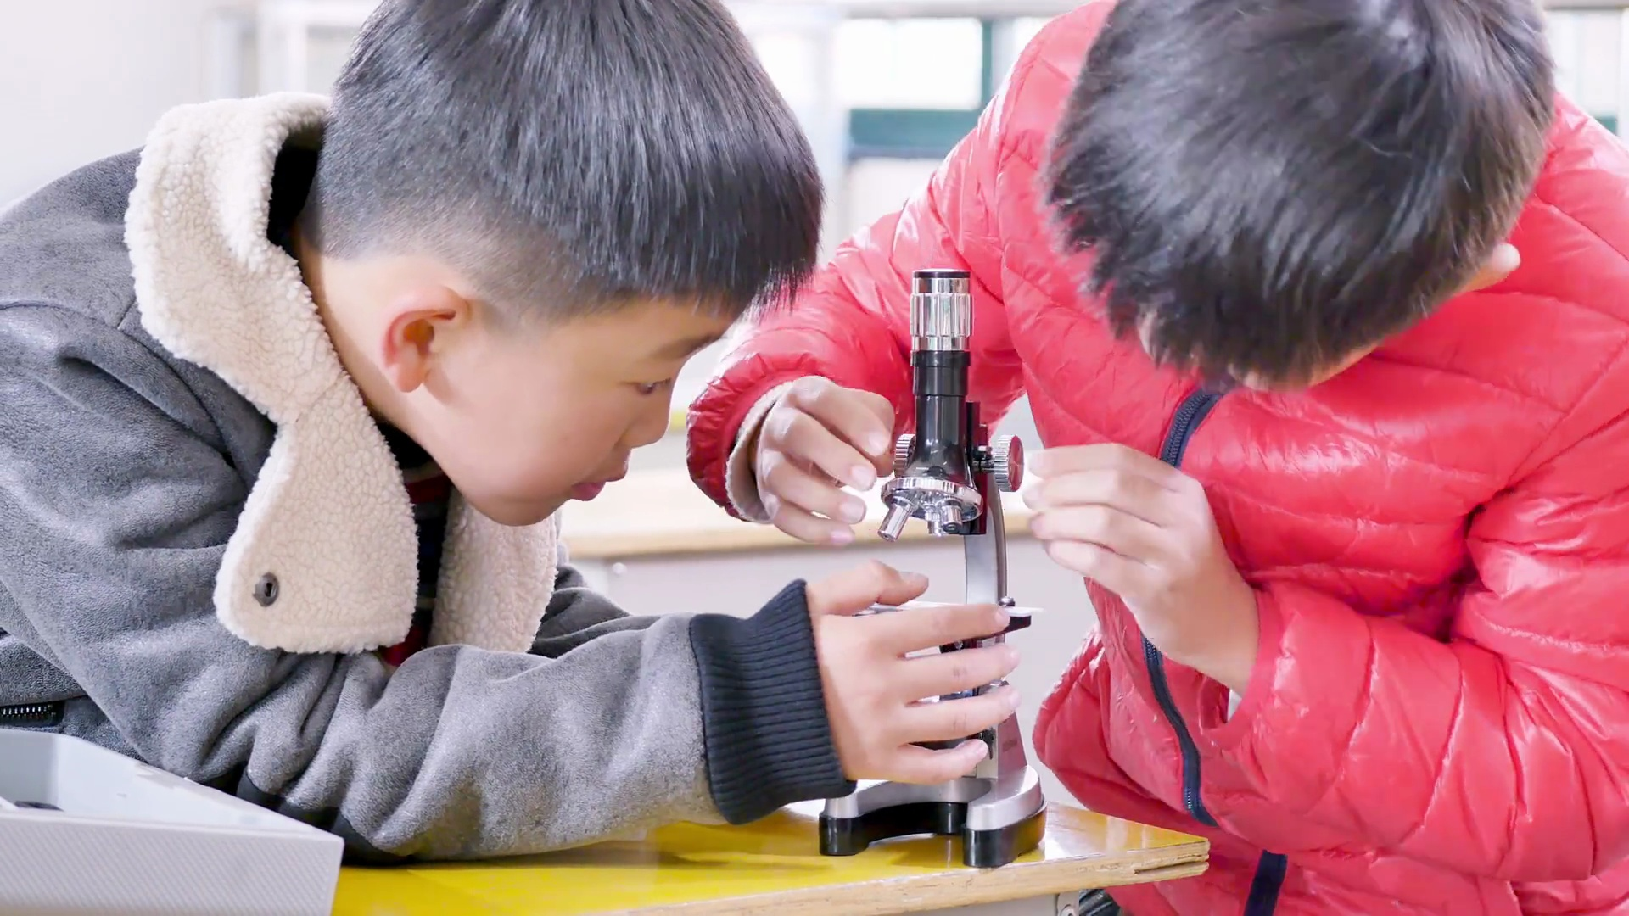



STEM教育的时代呼唤：从手工制作到智能创新
为什么关注STEM教育？
时代背景：创新核心动力
21世纪，跨学科的融合能力已成为推动社会发展的关键。
核心目标：打破学科壁垒
通过项目式学习，着重培养批判性思维与协作精神。
育人价值：激发内在动机
从被动接受到主动探究，点燃科学兴趣的火种。
真实的探究现场
让学生像科学家一样思考，像工程师一样解决问题
本次核心议题：制作风速仪的进阶优化路径
核心思想：发现问题 → 分析问题 → 迭代优化
Notes:
在21世纪，STEM教育的重要性不言而喻。它旨在打破传统分科教育的壁垒，通过项目式学习，培养学生解决真实世界问题的能力。今天，我们将通过一个非常经典的STEM实验——制作风速仪，来具体探讨如何在教学中实践这一理念。我们将沿着一条从简单到复杂的优化路径，看看技术工具如何帮助我们突破教学瓶颈，实现更深层次的育人目标。

Slide 4
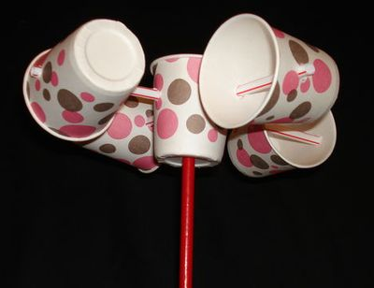


实验初体验：经典的纸杯风速仪 (V1.0)
实验目标与原理
目标：制作简易风速仪，直观比较风速大小。
原理：伯努利原理 → 迎风面压力大 → 产生旋转力矩。
准备材料清单
纸杯、吸管、铅笔、大头针、订书机、剪刀、手持风扇、秒表。
核心制作步骤
1. 打孔做支撑 2. 吸管交叉做旋转臂 3. 纸杯固定做风杯 4. 组装平衡
💡 成品效果预览
利用纸杯旋转直观感受风速变化
Notes:
我们的旅程从最经典的纸杯风速仪开始。这个实验非常适合小学生，材料简单易得，原理直观。我们利用纸杯、吸管等日常用品，就能制作出一个能感知风力的装置。它的原理基于伯努利原理，风一吹，纸杯就会旋转。这个阶段的重点是让学生动手实践，感受科学的乐趣，并建立对“风速”这一概念的初步认知。

Slide 5





问题与反思：手动测量的局限性
转速过快难计数
人为误差差异大
数据记录太繁琐
缺乏量化标准
风扇高档位时，叶片旋转极快，肉眼无法精确追踪轨迹，导致计数严重失真。
不同学生的反应速度、计数习惯不同，主观因素导致测量结果波动大，缺乏一致性。
手动同步记录圈数和时间的过程枯燥，极易分心出错，且无法进行高频次的连续采集。
结果仅为“圈数/10秒”的相对值，无法直接换算成国际通用单位，实验结论缺乏严谨性。
核心矛盾：人类感知能力与高速物理现象的天然不匹配
Notes:
然而，当我们开始实际测量时，问题立刻出现了。尤其是当风扇开到高档，风速仪转得飞快，学生们根本数不清圈数。这暴露了手动测量的巨大局限性：不仅效率低下，而且误差极大。更重要的是，我们得到的数据只是一个相对值，无法与科学标准对接。这让我们意识到，必须引入工具来替代人的感官，实现测量的自动化和精确化。

Slide 6
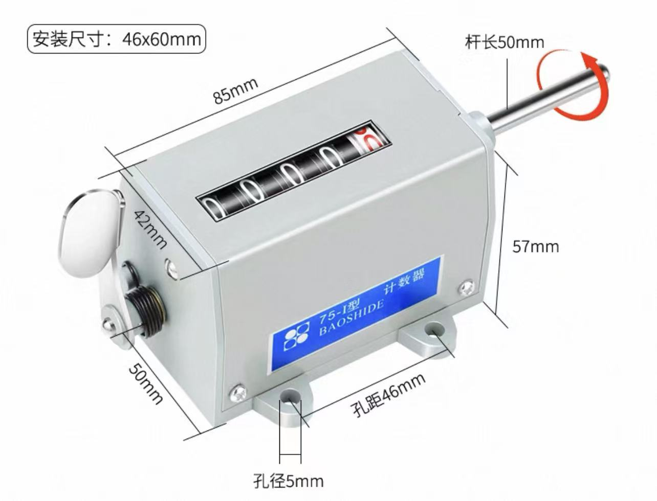
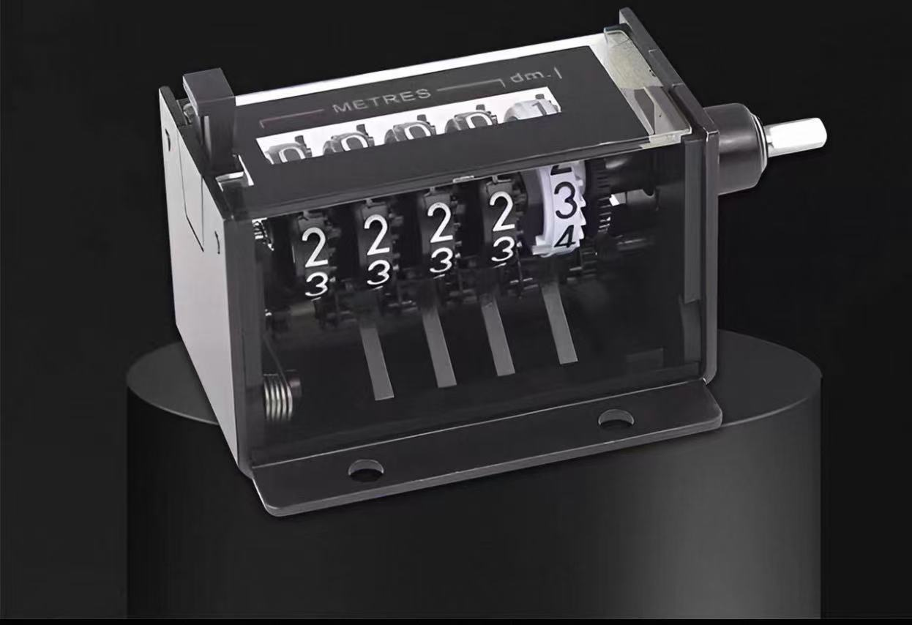

优化之路（一）：引入计数器 (V2.0)
方案：机器替代人眼
转轴加装磁铁标记，配合干簧管传感器，每转一圈自动触发计数，告别手动清点。
效果：精度与效率双升
彻底消除人工计数误差，测量过程简化为“启动风扇+启动计数器”，操作更轻松。
挑战：仍有改进空间
需人工手动启停计时，准确度依赖反应速度；且仅能获取圈数，无法直接读取风速值。
电子计数器模块实物展示
Notes:
为了解决计数难题，我们进行了第一次优化：引入计数器。这个想法很简单，就是用机器来代替人眼。我们可以在风速仪上安装一个传感器，每转一圈，计数器就自动加一。这样一来，计数的精度和效率都大大提高了。但这只是第一步，它解决了“数不清”的问题，但计时和单位换算的问题依然存在。

Slide 7
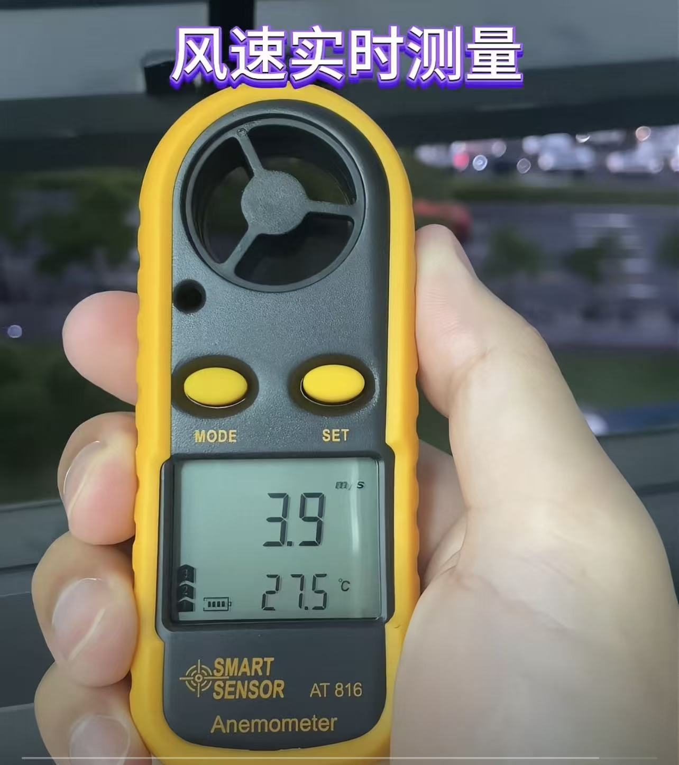
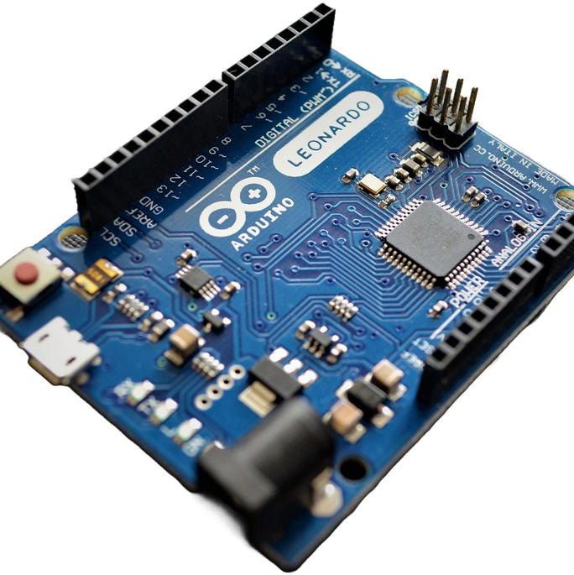
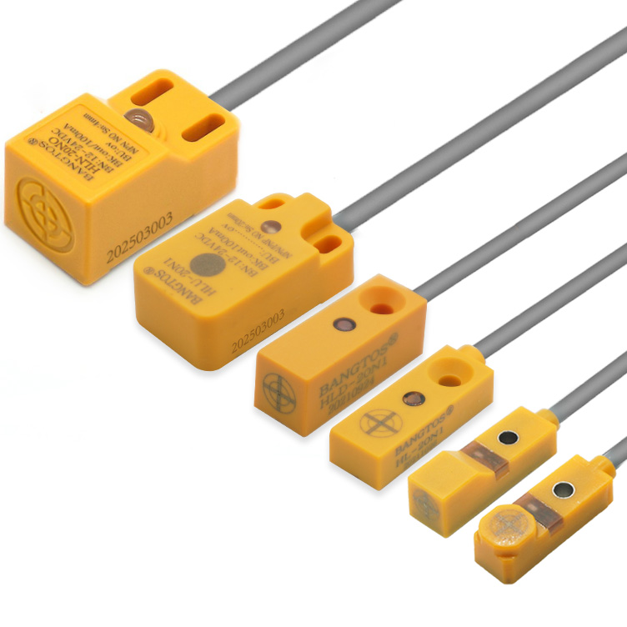
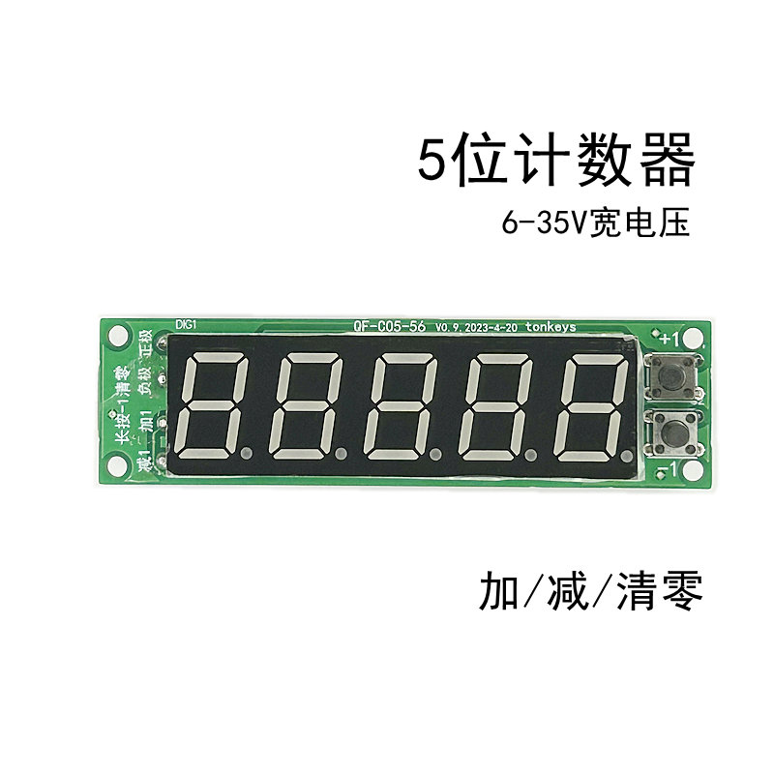



优化之路（二）：迈向智能传感 (V3.0)
Arduino Uno 主控
霍尔传感器
数字显示模块
系统“大脑”，开源微控制器，负责逻辑运算与指令分发。
配合旋转臂上的磁铁，精准检测磁场变化，实现非接触式计数。
替代传统表盘，实时刷新并显示精确的转速(RPM)与风速(m/s)。
自动化测量
自动计时/计数/计算
实时数据显示
动态刷新，直观可视
数据科学量化
国际标准单位(m/s)输出
Notes:
于是，我们进行了第二次，也是更彻底的优化：引入智能传感技术。我们使用Arduino作为核心控制器，搭配霍尔传感器来精确计数，并通过LCD屏幕实时显示结果。这不仅仅是换了个计数器，而是构建了一个完整的自动化测量系统。它能自动计时、计数、计算，并直接显示出以米/秒为单位的风速值。我们的风速仪，终于从一个简单的玩具，变成了一台真正的科学仪器。

Slide 8


技术实现：核心代码与电路逻辑
核心代码逻辑 (Arduino C++)
电路连接示意
// 初始化LCD和中断引脚
LiquidCrystal lcd(8,9,4,5,6,7);
const int hallPin = 2; volatile int rpm = 0;
void setup() {
attachInterrupt(0, count, RISING); lcd.begin(16,2);
}
// 中断计数：每转一圈加1
void count() { rpm++; }
void loop() {
// 每秒计算并显示风速
if(millis()-start>=1000){
float speed = rpm*60*0.01; // 校准系数
lcd.print("Speed:"); lcd.print(speed); rpm=0;
}
}
霍尔传感器 (Hall Sensor)
• VCC → 5V | GND → GND
• OUT → D2 (中断引脚，用于脉冲捕捉)
LCD 1602 显示屏
• 数据线 D4-D7 → Arduino D4-D7
• 控制脚 RS→D8, E→D9 (电源需接5V)
Notes:
这是实现智能测量的核心代码和电路连接逻辑。通过Arduino的中断功能，我们可以精确捕捉到霍尔传感器检测到的每一次旋转脉冲。然后，在主程序中，我们每隔一秒计算一次转速，并通过一个校准系数将其转换为风速值，最后在LCD上显示出来。这个过程让学生接触到了编程、电路和传感器知识，是典型的STEM融合学习。

Slide 9
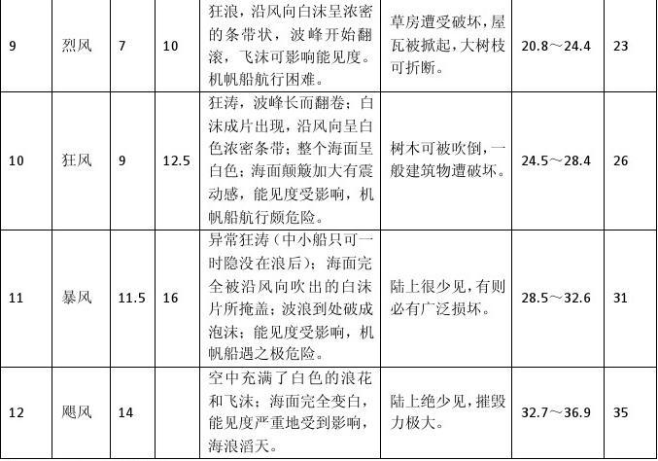



数据与意义：连接科学标准
校准与换算：严谨的开始
通过实验确定“校准系数”，将传感器读数转化为标准风速，培养严谨的科学实证精神。
蒲福风级：数字的具象化
对照国际通用风级表，将冰冷的数字与“树枝摇动”、“红旗展开”等生活中的自然现象关联。
实践探究：从模拟到真实
利用风扇模拟不同风力等级，再到户外实测自然风，验证数据与现象的匹配度。
蒲福风级对照表
将抽象数字转化为“轻风拂面”等具象自然感受
科学探究闭环：测量数据 ➔ 校准换算 ➔ 认知升华
Notes:
有了精确的风速数据后，我们要做的就是赋予这些数据科学意义。首先，学生需要通过实验来校准自己的仪器，确定一个准确的换算系数。然后，我们将测量结果与蒲福风级表进行对照。这样，学生就能把屏幕上的数字，和“轻风”、“和风”、“强风”这些具体的自然现象联系起来，真正理解数据背后的科学含义。这完成了从“测量”到“认知”的升华。

Slide 10
Notes:
大家好，欢迎参加本次讲座。今天，我将和大家分享一个非常有趣的STEM实验案例——“风速仪的优化之路”。我们将一起探索，如何从一个简单的纸杯手工，一步步升级为一个具备智能传感和数据处理能力的科学仪器。这个过程不仅展示了技术的魅力，更蕴含着深刻的育人价值。希望通过这个案例，能为大家的科学教学带来一些新的启发。

Slide 11








育人启示：探究式学习的完整闭环
1. 提出问题
“如何测量风的大小？”
确立探究目标与方向
2. 动手实践
制作纸杯风速仪
理论联系实际操作
3. 发现问题
手动测量数据误差大
记录效率低
4. 分析问题
识别“人”的能力限制
寻求技术解决方案
5. 迭代优化
引入智能传感器，提升精度
6. 验证与应用
对照科学标准，检验成果
7. 总结反思
提炼方法，形成知识迁移能力
核心价值：培养学生解决真实世界问题的能力，实现从知识获取到能力迁移的质变。
Notes:
回顾整个过程，我们发现，这不仅仅是一个实验，更是一个完整的探究式学习闭环。从提出问题开始，到动手实践，再到发现问题、分析问题、迭代优化，最后验证应用。学生在这个过程中，不仅仅学到了知识，更重要的是学会了如何像科学家和工程师一样思考和解决问题。这种能力的培养，正是STEM教育的核心价值所在。

Slide 12




AI赋能科学教育：下一步的想象空间
智能传感解决“测量”难题，AI 则帮助我们更好地“理解”数据并“创造”价值。
数据处理与可视化
建立预测模型
虚拟仿真与优化
利用AI平台自动生成实时变化曲线与统计图表，让抽象数据直观呈现。
基于采集数据训练机器学习模型，精准预测不同条件下的实验结果（如风速）。
模拟不同参数对性能的影响，快速进行设计迭代与优化，降低实物试错成本。
技术是手段，育人是目的。
将学生从繁琐的测量操作中解放出来，让他们专注于更高层次的思考、分析与创造。
Notes:
那么，未来还能如何优化？答案是人工智能。AI可以帮助我们处理和可视化数据，让学生更直观地理解数据规律。我们甚至可以让学生利用机器学习训练一个预测模型，或者通过虚拟仿真来优化风速仪的设计。但无论技术如何发展，我们都要牢记，技术只是手段，育人才是目的。它的价值在于解放学生的精力，让他们能更专注于更高层次的思考、分析和创造。

Slide 13

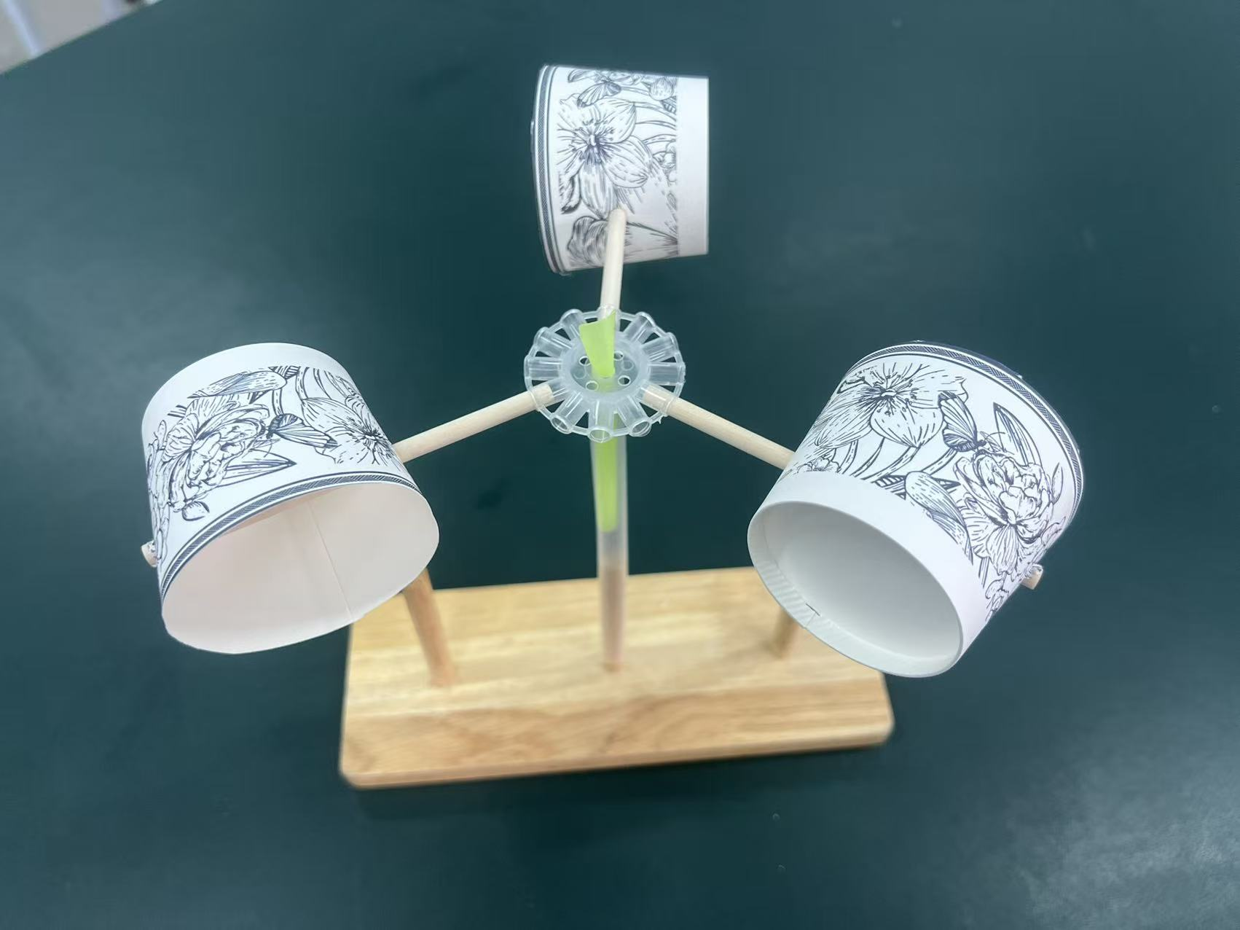
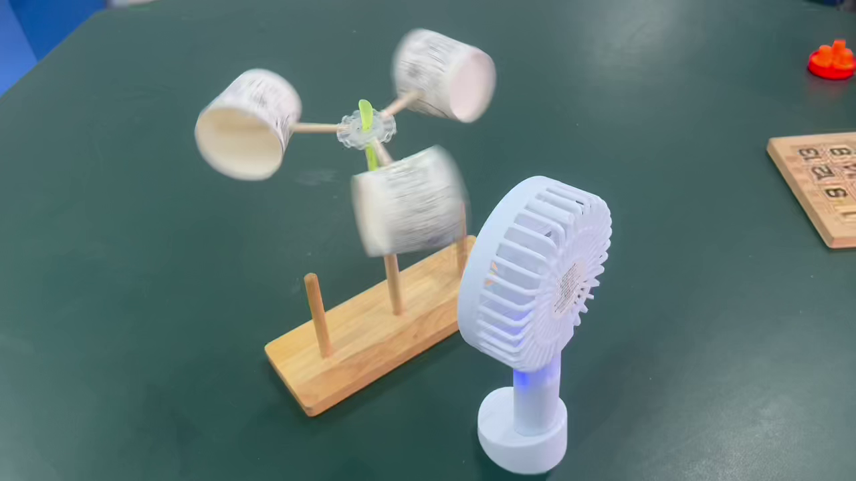

Notes:
这是实现智能测量的核心代码和电路连接逻辑。通过Arduino的中断功能，我们可以精确捕捉到霍尔传感器检测到的每一次旋转脉冲。然后，在主程序中，我们每隔一秒计算一次转速，并通过一个校准系数将其转换为风速值，最后在LCD上显示出来。这个过程让学生接触到了编程、电路和传感器知识，是典型的STEM融合学习。

